Slide 1
ООО «Газпром газораспределение Волгоград» — крупная динамично развивающаяся газораспределительная компания Волгоградской области.
2022 г.

Slide 2
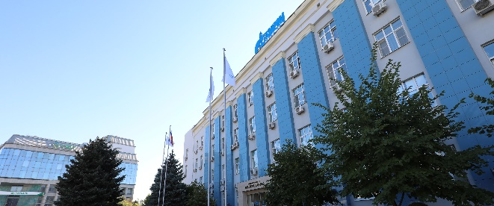
Информация об Организации
ООО «Газпром газораспределение Волгоград» — газораспределительная компания Волгоградской области. В ее структуру входят 3 межрайонных газовых предприятия и 13 филиалов общей численностью более 3500 человек. Компания обеспечивает эксплуатацию газораспределительных сетей Волгоградской области.
ООО «Газпром газораспределение Волгоград» координирует работу всей газораспределительной системы региона, вносит весомый вклад в обеспечение энергетической безопасности Волгоградской области.
ООО «Газпром газораспределение Волгоград»

Slide 3
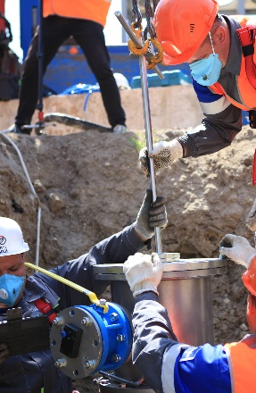
Основные направления деятельности
транспортировка природного газа от магистральных газопроводов до газопотребляющего оборудования населения, промышленных и коммунально-бытовых предприятий;
строительство газопроводов;
газификация частных домовладений;
установка и обслуживание газового оборудования.
ООО «Газпром газораспределение Волгоград»

Slide 4
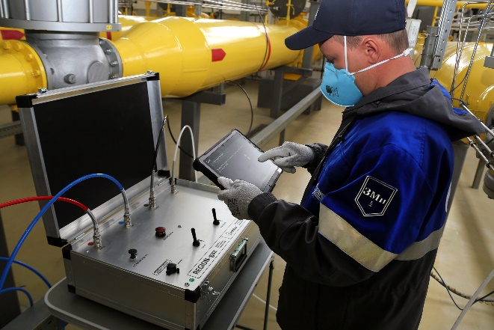
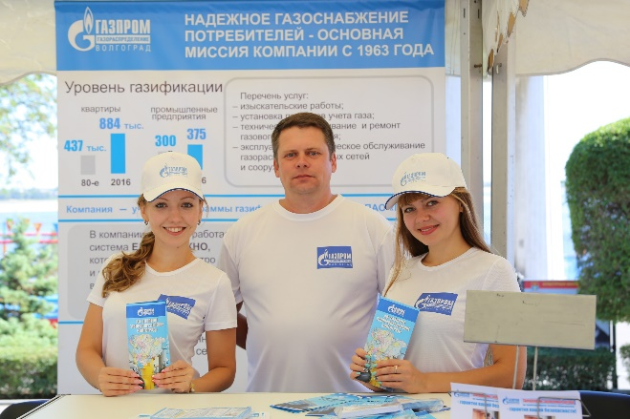
О работе компании
Работа компании основывается на постоянном внедрении современных технологий. При строительстве применяются устройства для врезки новых объектов в действующие газопроводы без снижения давления газа. В рамках корпоративной политики снижения производственных издержек и повышения контроля внедрена и активно используется система «Глонасс», проект «IP-телефония», объединивший в единое IP-пространство все филиалы в области.
В компании используются автоматизированные системы управления, являющийся незаменимым комплексом современного газового хозяйства. Данное оборудование в режиме онлайн предоставляет на пульт диспетчера информацию о любых изменениях: перепадах давления газа на фильтрах, температурах газа на входе и выходе, контроле доступа «Свой/Чужой».
ООО «Газпром газораспределение Волгоград»

Slide 5
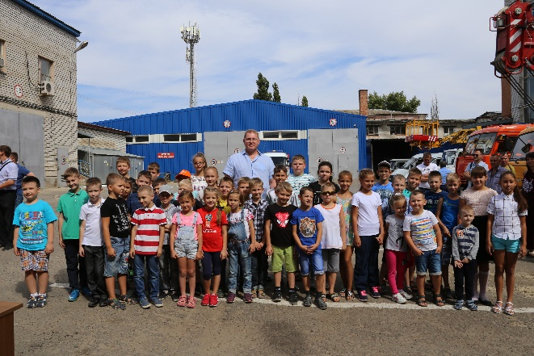
Социальная сфера деятельности
Особое внимание руководство предприятия уделяет социальной защищенности сотрудников и членов их семей. Коллективный договор, действующий на предприятии, предусматривает различные социальные гарантии и льготы. Адресная материальная помощь оказывается ветеранам газовой отрасли.
Для детей работников компании разработаны программы организации отдыха в летних оздоровительных лагерях, лечение в санаториях, праздники и различные творческие выставки. Ежегодно награждаются ребята, успешно заканчивающих учебный год в школе.
ООО «Газпром газораспределение Волгоград»

Slide 6

Гарантии и компенсации
Коллективным договором ООО «Газпром газораспределение Волгоград» предусмотрены гарантии и компенсации для работников предприятия, предусматривающие:
дополнительные единовременные выплаты к отпуску, к юбилейным датам;
работникам, впервые вступившим в брак, а также при рождении детей
выплачивается единовременная материальная помощь;
            молодым работникам, впервые поступившим на работу в Общество в течение шести месяцев после окончания образовательного учреждения высшего и среднего профессионального обучения (в случае получения данного образования впервые), выплачивается единовременное пособие на обустройство по новому месту жительства, переезд к которому связан с устройством на работу в Общество, при условии переезда на новое место жительства из других местностей Российской Федерации;
ООО «Газпром газораспределение Волгоград»

Slide 7
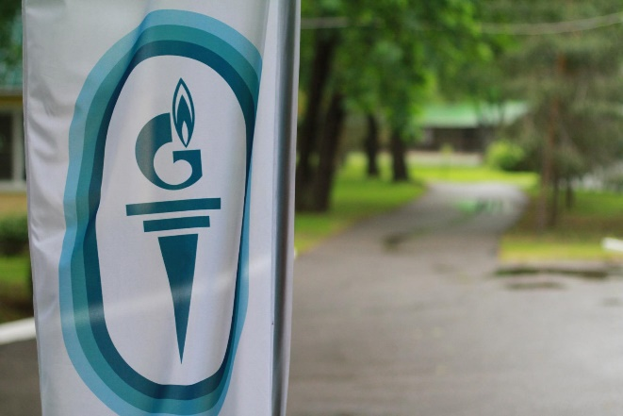
Гарантии и компенсации
за работниками, работавшими до призыва на военную службу в Обществе, сохраняется право на поступление в Общество в течение трех месяцев после увольнения с военной службы. В этом случае при поступлении на работу им выплачивается единовременное пособие;
обеспечивается медицинское обслуживание работников и членов их семей на основе добровольного медицинского страхования;
компенсацию туристических, санаторно-курортных путевок;
                выплаты находящимся в отпуске по уходу за ребенком до достижения им возраста трех лет, многодетным семьям;
                обеспечивается снижение стоимости содержания детей в детских дошкольных учреждениях и оздоровительных лагерях и многое другое.
ООО «Газпром газораспределение Волгоград»

Slide 8
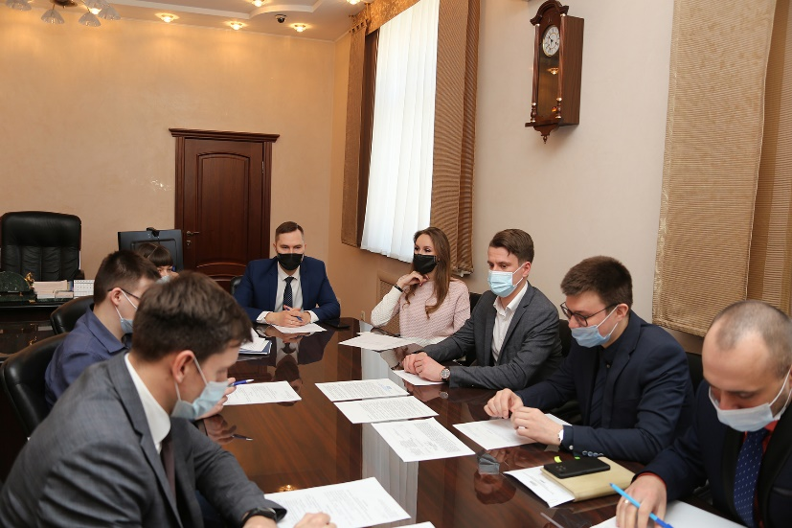
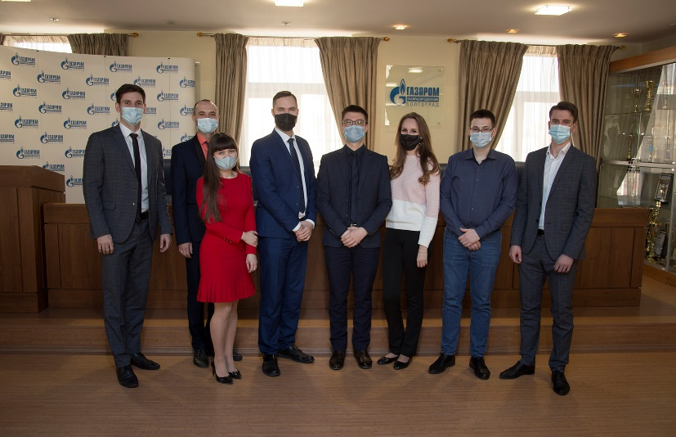
Молодым – везде у нас дорога!
В организации существует профсоюз, организован молодежный совет.
Расширяется практика зачисления перспективных молодых работников, обладающих управленческим потенциалом, в кадровый резерв на замещение должностей руководителей структурных подразделений.
ООО «Газпром газораспределение Волгоград»

Slide 9
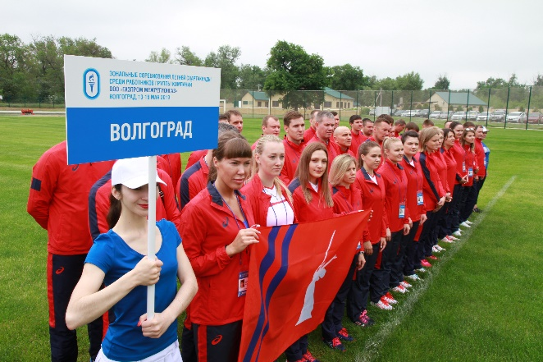
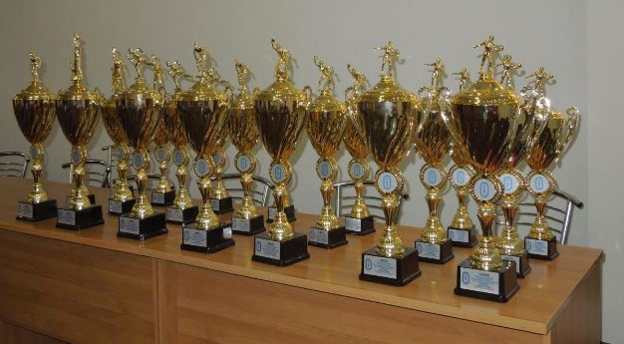
Спорт – неотъемлемая часть жизни Общества
В перечень первоочередных задач социальной сферы руководство включает популяризацию физической культуры и спорта. Так, хорошей традицией в ООО «Газпром газораспределение Волгоград» стало проведение ежегодных спартакиад, участие в которых принимают сотрудники компании. Сборная компании успешно выступает всероссийских региональных соревнованиях состязаясь с коллегами-газовиками из других регионов страны.
ООО «Газпром газораспределение Волгоград»

Slide 10

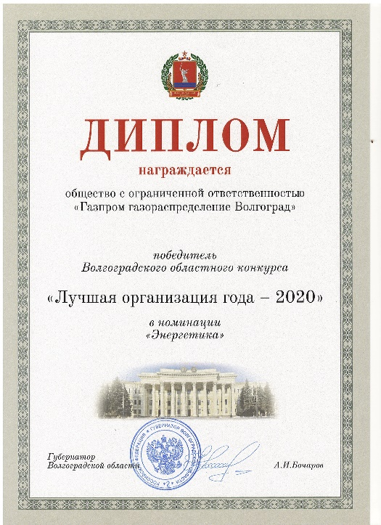
Награды
ООО «Газпром газораспределение Волгоград» имеет награды «Лучшая организация года» в 2012, 2019 и в 2020 гг. в номинации «Энергетика»;
ООО «Газпром газораспределение Волгоград»

Slide 11
БЛАГОДАРИМ ЗА ВНИМАНИЕ!

